Slide 1
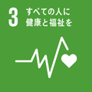
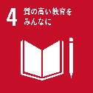
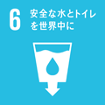
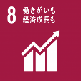
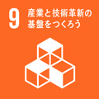
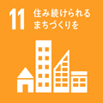
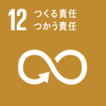
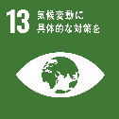

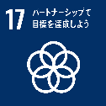
大阪府循環型社会推進計画について（2016年６月策定）
資料２
１．基本的事項
≪実施主体≫
・ごみを出さないライフスタイルを実践
・市町村のごみ分別・排出ルールに
沿ったごみの排出
≪計画の位置づけ≫
府 民
上位計画である「新環境総合計画」の分野ごとの実行計画
「廃棄物処理法（第５条の５）」に基づく都道府県廃棄物処理計画
「大阪府循環型社会形成推進条例（第６条・８条）」に基づく 基本方針・行動指針
・ごみになりにくい製品の設計
・副産物の有効利用
事業者
・一般廃棄物の３Ｒの推進
・分別収集や適正処理の推進
連携・協働
市町村
≪計画期間：2016～2020年度≫
循環型社会の将来像（長期的視点）を見据えつつ、
・2020年度の廃棄物排出量等の目標
・循環型社会の構築に向けた施策 等 をとりまとめたもの。
目標年度は新環境総合計画や、国の基本方針※の目標年度と同じ。
・各主体の３Ｒの取組みを促進
・産業廃棄物の適正処理を指導
府
※ 廃棄物の減量その他その適正な処理に関する施策の総合的かつ計画的な推進を図るための基本的な方針（2016年1月告示）
≪目指すべき将来像≫
概ね2050年の将来像（新環境総合計画）
２．目標等（目標年度：2020年度）
資源の循環的な利用が自律的に進む社会が構築され、廃棄物の排出量が最小限に抑えられている。また、生じた廃棄物はほぼ全量が再生原料として使用され、製品として購入されることによって循環し、最終処分量も必要最小限となっている。
排出量、最終処分量、１人１日当たりの生活系ごみ排出量は、国の基本方針と同程度以上の削減を目指すこととして設定。
再生利用率は、府域の特性等を踏まえて設定。
適正処理
最終処分
消費・使用
使用済品
※（ ）内の数字は全国順位
流通
リユース・レンタル
目標を設定する項目 | 一般廃棄物 |  | 産業廃棄物
 | 2020年度目標 | 2016年度実績 | 2020年度目標 | 2014年度実績
排出量 （廃棄物として排出されるものの全体量(総排出量）） | 278万トン | 307万トン （46位） | 1,534万トン | 1,518万トン
再生利用率 （排出量のうち再生利用される量の割合） | 15.8％ | 13.8％ （45位） | 32.2％ | 31.8％
最終処分量 （焼却等の処理を経て、最終的に埋立処分される量） | 32万トン | 36万トン （47位） | 37万トン | 38万トン
１人１日当たりの生活系ごみ排出量 (生活系ごみのうち、集団回収量と資源ごみを除いた量） | 403g/人・日 | 448g/人・日 （４位） | －
製品
適正処理
最終処分
発生抑制
生産
リサイクル
適正処理
最終処分
天然資源
再生資源
※図における線の太さが物の流れの「量」表す。
３．主な施策
目標に加え、府民、事業者、市町村がそれぞれの取組みの成果を実感できる６つの指標を設定。（裏面）
1. リデュースとリユースの推進
食品ロスの削減、事業系ごみの削減、リユースの促進、産業廃棄物の削減
2. リサイクル（質の高いリサイクル） の推進
分別収集の促進、建設廃棄物の発生抑制、リサイクル認定製品の普及
3. 適正処理の推進
一般廃棄物の処理、適正処理の徹底、有害廃棄物の処理、最終処分場の確保
4. 非常災害時の廃棄物の適正処理の備え
災害時の適正処理体制の構築、技術の蓄積と人材の育成
（目標設定の考え方）
排出量抑制 の取組み | 一般廃棄物 | ・手つかず食品の排出量を15％削減（生活系） ・資源化可能な紙ごみの混入を15％削減（事業系） ・産業廃棄物（プラスチック類）の混入を15％削減（事業系）
再生利用量増加 の取組み | 一般廃棄物 | ・燃えるごみに含まれる資源化可能な紙ごみの15％を資源ごみに分別（生活系） ・燃えるごみに含まれるプラスチック製容器包装の15％を資源ごみに分別（生活系）
 | 産業廃棄物 | ・建設廃棄物を分別排出し、建設混合廃棄物発生率※を6.0%から3.5％に抑制 ・事業系ごみに混入している産業廃棄物の混入削減による、排出量及び再生利用量の増加
４．進行管理
計画な着実な推進を図るため、施策の実施状況等について毎年把握し公表。
１

Slide 2
（参考１）廃棄物等の区分について
一般廃棄物
廃棄物
ごみ
事業系ごみ
不要物
事業活動に伴って生じた廃棄物のうち、産業廃棄物以外のもの
（例）事務所の紙くず、飲食店の厨芥ごみ等
生活系ごみ
一般家庭での日常生活に伴って生じた廃棄物
し尿
産業廃棄物
・事業活動に伴って排出される廃棄物であって、廃棄物処理法で定められた２０種類^{※１}
（ただし、紙くず等７種類は特定の事業活動に伴うもののみ^{※２}）
・輸入された廃棄物
有価物
再生利用することを目的として回収され、有価で取り引きされているもの
（例）・事務所から排出される古紙等
・地域の自治会等で回収される新聞紙、段ボール、空き缶等
・金属製品の加工時の鉄くず等
※１ ①燃えがら、②汚泥、③廃油、④廃酸、⑤廃アルカリ、⑥廃プラスチック類、⑦ゴムくず、⑧金属くず、
⑨ガラスくず、コンクリートくず及び陶磁器くず、 ⑩鉱さい、⑪がれき類、⑫ばいじん、⑬紙くず、⑭木くず、
⑮繊維くず、⑯動植物性残渣、⑰動物系固形不要物、⑱動物のふん尿、⑲動物の死体、⑳上記の産業廃棄物を処分するために処理したもの
※２ ※１に示す２０種類のうち、下線で示した７種類
２

Slide 3
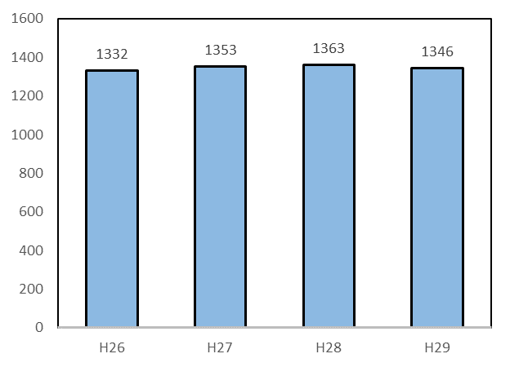
（参考２）現行計画の目標項目の経年推移
産業廃棄物関係
一般廃棄物関係
※平成30年度は速報値。※令和2年度は目標の数値。
最終処分量
減量化量
再生利用量
図５ 排出量、最終処分量等
注）四捨五入しているため、合計が合わない場合があります。
排出量(万トン／年)
図１ 排出量
注）四捨五入しているため、合計が合わない場合があります。
図３ 最終処分量
図６ 大阪府の産業廃棄物排出量
「注）「産業廃棄物排出・処理状況調査報告書（環境省）」の平成26年度から平成29年度の大阪府推計データを使用
減量化率
再生利用率
最終処分率
図２ 再生利用率
図４ １人１日当たりの生活系ごみ排出量
図７ 再生利用率等
３

Slide 4
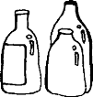

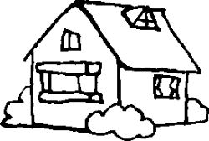
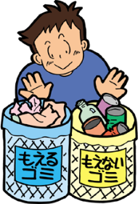


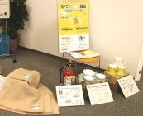

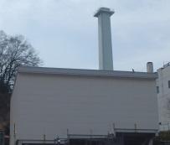
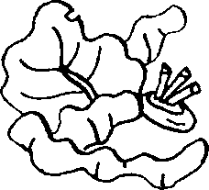
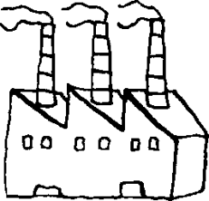
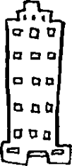

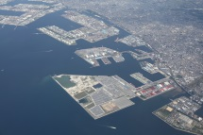
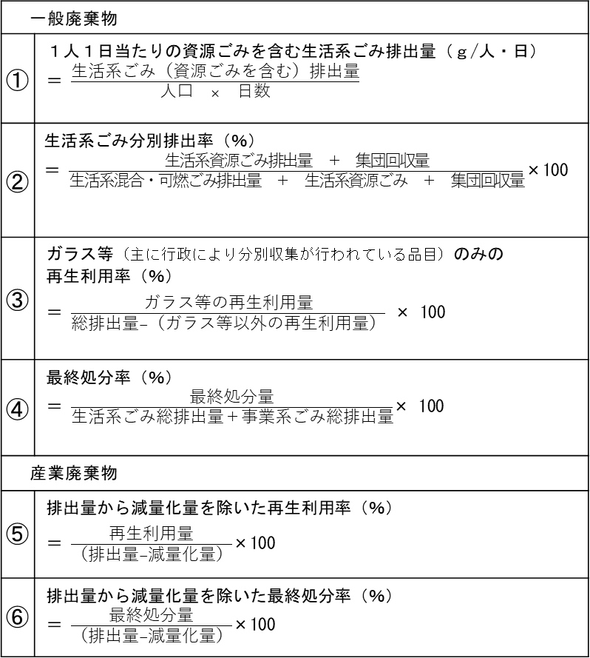
（参考３）成果を実感できる指標
・３Ｒの進捗状況を総合的に表す目標に加え、府民、事業者、市町村といった各主体がそれぞれの取組みの成果を実感できる指標を設定。
・本指標は、平成32年度目標を設定していないが、施策や行動指針による取組みの成果を確認し、指標の推移をホームページに公表して
おり、次期計画においても本指標を引き続き活用することで、各主体の取組みをさらに促進していく。
○ 廃棄物の発生から処理までのフローと指標の考え方
○指標と算出式
○
廃棄物（不要物）の発生
分別して排出・収集
処 理
左図中の のマークは、６つの指標を確認する箇所です。○の中の数字が指標番号を表しています。
民間事業者による資源回収※
ガラス、ペットボトル、プラスチック製容器包装、布類、紙製容器包装（以下「ガラス等」）の市町村でのリサイクルは進んでいる？
一般廃棄物
① | １人１日当たりの資源ごみを含む生活系ごみ排出量（ｇ/人・日） ＝ $\frac{生活系ごみ（資源ごみを含む）排出量}{人口 × 日数}$
② | 生活系ごみ分別排出率（％） ＝ $\frac{生活系資源ごみ排出量 ＋ 集団回収量}{生活系混合・可燃ごみ排出量 ＋ 生活系資源ごみ ＋ 集団回収量}$×100
③ | ガラス等（主に行政により分別収集が行われている品目）のみの 再生利用率（％） ＝ $\frac{ガラス等の再生利用量}{総排出量−（ガラス等以外の再生利用量）}$ × 100
④ | 最終処分率（％） ＝ $\frac{最終処分量}{生活系ごみ総排出量＋事業系ごみ総排出量}$× 100
産業廃棄物
⑤ | 排出量から減量化量を除いた再生利用率（％） ＝ $\frac{再生利用量}{（排出量−減量化量）}$×100
⑥ | 排出量から減量化量を除いた最終処分率（％） ＝ $\frac{最終処分量}{（排出量−減量化量）}$×100
家庭
自治会等での集団回収
②③
市町村で分別して収集する仕組みは
整備されている？
③
市町村での処理
再生利用
H26 ： 515g/人・日
家庭から資源ごみが分別して出されている？
②
③
生活系ごみ
資源ごみ
再資源化施設
H26 ： 22.5％
家庭から出るごみ
（生活系ごみ）の
量は減っている？
①
不燃ごみ、粗大ごみ、
その他のごみ…
選別、破砕施設
④
生活系ごみ・事業系ごみ
が最終処分される割合は
下がっている？
混合ごみ／可燃ごみ
H26 ： 4.9％
工場・事務所・工事現場
・学校・商店…
事業系ごみ
中間処理で減量した
後に再生利用される
割合は上がっている？
例 ・飲食店からの生ごみ
・事務所からの紙ごみ…
焼却施設
⑤
最終処分
H26 ： 12.3％
自家処理
又は
産業廃棄物
処理業者に
よる中間処理
産業廃棄物
例 ・浄水、下水処理で発生する汚泥
・建設現場で発生するコンクリートくず
・製造工程で出る金属くず、ガラスくず…
H26 ： 92.7％
⑥
中間処理で減量した後に最終処分
される割合は下がっている？
資源（有価物）として売却※
H26 ： 7.3％
※ ： 資源化物（古紙、金属等）の一部には、直接、民間事業者（再資源化事業者や原料として使用する者）へ引き渡され、再生利用されているものがあります。
４

Slide 5
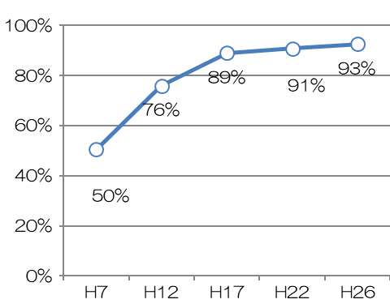
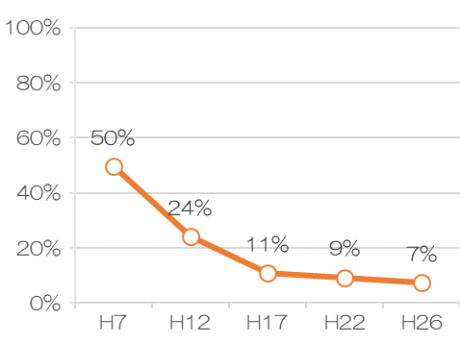
（参考４）成果を実感できる指標項目の経年推移
一般廃棄物関係
産業廃棄物関係
① １人１日当たりの資源ごみを
含む生活系ごみ排出量
② 生活系ごみ分別排出率
⑤ 排出量から減量化量を除いた
再生利用率
③ ガラス等（主に行政により分別収集が行
われている品目）のみの再生利用率
④ 最終処分率
⑥ 排出量から減量化量を除いた
最終処分率
５

